Slide 1
2026 全球校园人工智能算法精英大赛 · 算法创新赛（AI＋学科交叉）
机械臂意念控制的
自适应脑电解码算法
运动想象脑电解码 · 跨被试免校准 · 三自由度辅助机械臂
团队：灵犀智臂 团队编号：____________
公开基准 BCI Competition IV-2a ｜ 9 被试 × 2 场次 × 3888 试验

Slide 2
汇报提纲
01
项目背景与核心目标
02
需求分析与学科界定
03
系统架构与数据平台
04
STFA-Net 与 MAG 门控创新
05
跨被试免校准方法
06
实验结果：对比 / 消融 / LOSO
07
校准流程量化对比
08
总结、展望与演示
机械臂意念控制的自适应脑电解码算法
1

Slide 3
一、项目背景与痛点
神经工程 / 康复工程
通过解析大脑感觉运动区 EEG，帮助 ALS、高位截瘫、脑卒中患者用意念控制辅助机械臂
样本稀缺
校准耗时
跨被试漂移
每用户仅约 200 次
4s 有标签试验
新用户需 20–30 分钟
有标签标定
脑形态/阻抗差异大
换人即可能失效
深度模型易过拟合
占用康复黄金时间
实训难标准化
动作映射：左手 → 左移 右手 → 右移 双脚 → 抓取
机械臂意念控制的自适应脑电解码算法
2

Slide 4
二、需求分析与学科界定
学科归属
AI 赋能切入点
▪ 生物医学工程 · 神经工程 / 康复工程
▪ 环节：神经科学实验实训 + MI-BCI 科研
▪ 目标：实验效率 + 可及性 + 标准化
▪ 小样本自适应建模（MAG 门控）
▪ 无标签跨被试对齐（EA）
▪ 实时推理 + 机械臂闭环控制
学科需求 | AI 技术 | 模型模块
样本少、防过拟合 | 零初始化门控 + 正则 | MAG
空间模式判别 | 深度空间卷积 | Spatial Conv
多节律时频结构 | 多尺度时间 + STFT | Temporal / Frequency
新用户免校准 | 无标签 EA + 域对抗 | EA / GRL
机械臂意念控制的自适应脑电解码算法
3

Slide 5
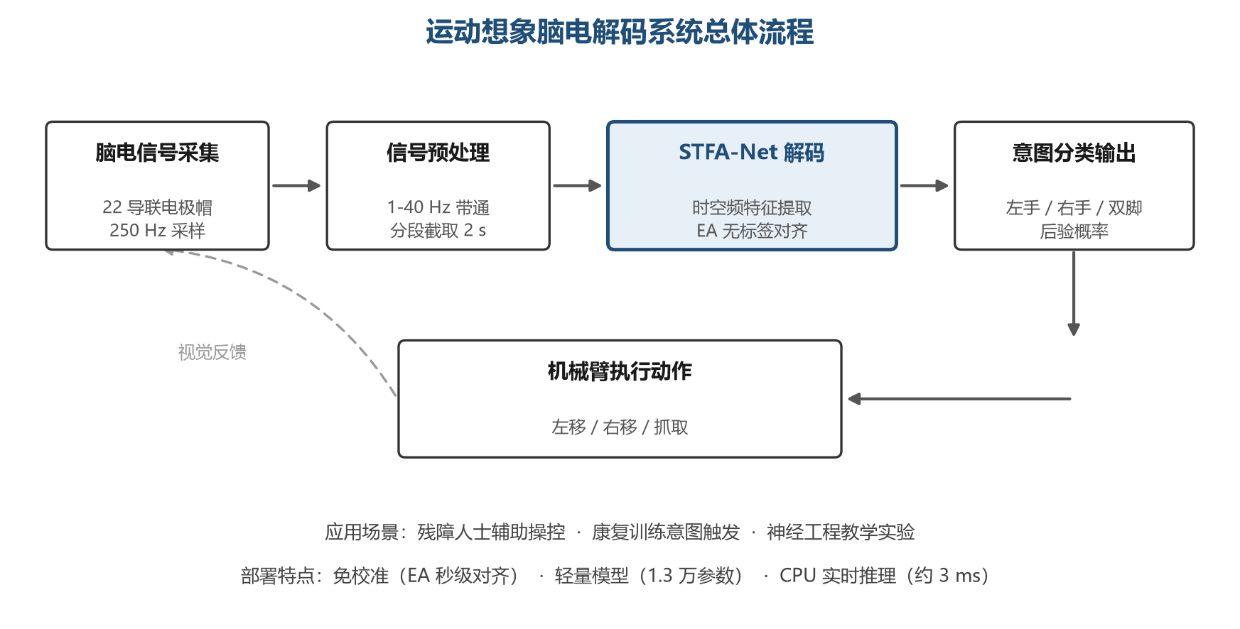
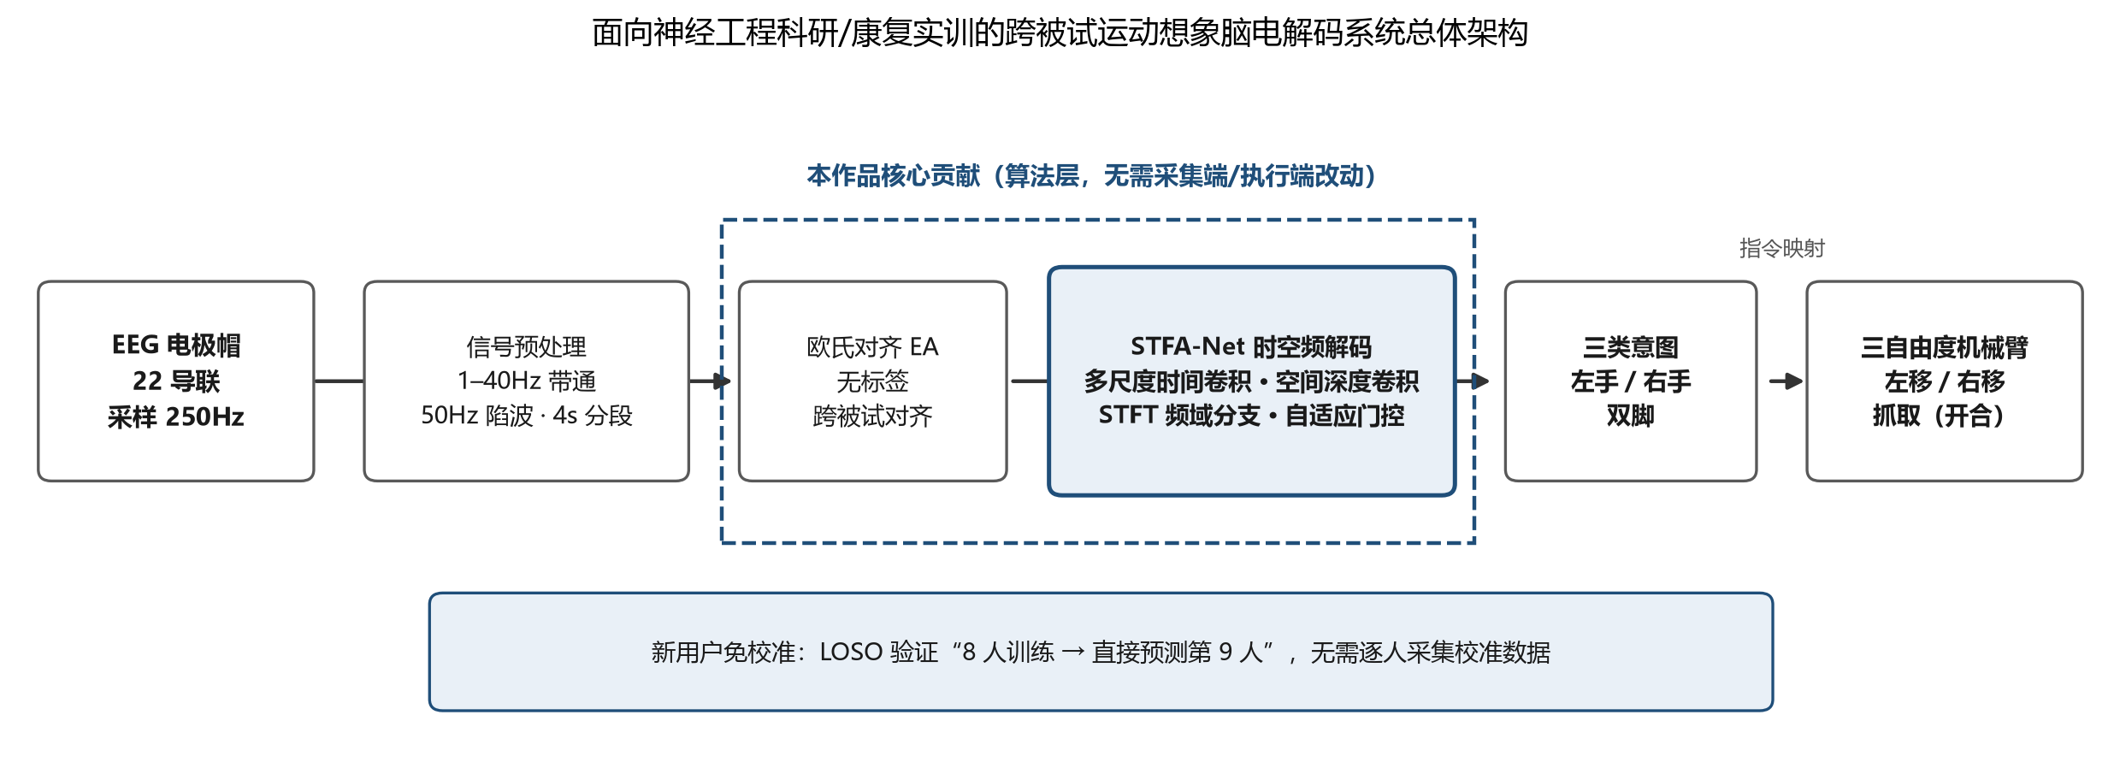
三、系统总体架构
信号采集（22 导）→ 预处理（1–40Hz 带通、50Hz 陷波）→ STFA-Net 解码 → 三自由度机械臂
机械臂意念控制的自适应脑电解码算法
4

Slide 6
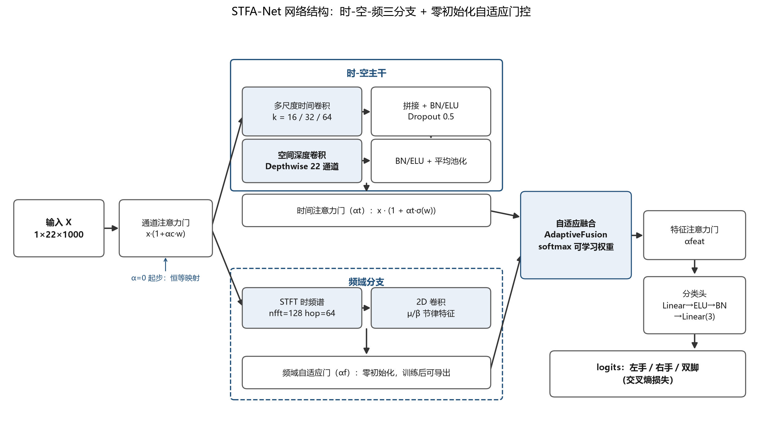
四、STFA-Net 时空频自适应网络
四条并行分支
▪ 多尺度时间卷积
核 16 / 32 / 64（0.32–1.28s）
▪ 深度空间卷积
跨 22 电极，groups=16
▪ STFT 频域分支
1–40Hz，3×3 卷积
▪ 通道注意力
SE 式可靠度加权
▪ 融合：Concat + Dropout + FC
机械臂意念控制的自适应脑电解码算法
5

Slide 7
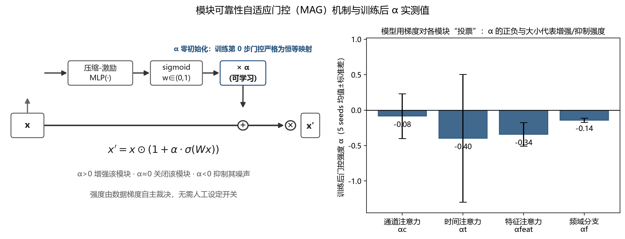
五、核心创新：模块可靠性自适应门控 MAG
设计要点
▪ 残差形式：x · (1 + αw)
▪ α 零初始化：开训等价恒等映射
▪ α 可导出：训练后门控强度即裁决
▪ 数据梯度自动取舍，替代先验堆叠
实测：通道 −0.09 / 时间 −0.40 / 特征 −0.34 / 频域 −0.14（5 seeds），弱模块被自适应抑制，与消融结果互证
机械臂意念控制的自适应脑电解码算法
6

Slide 8
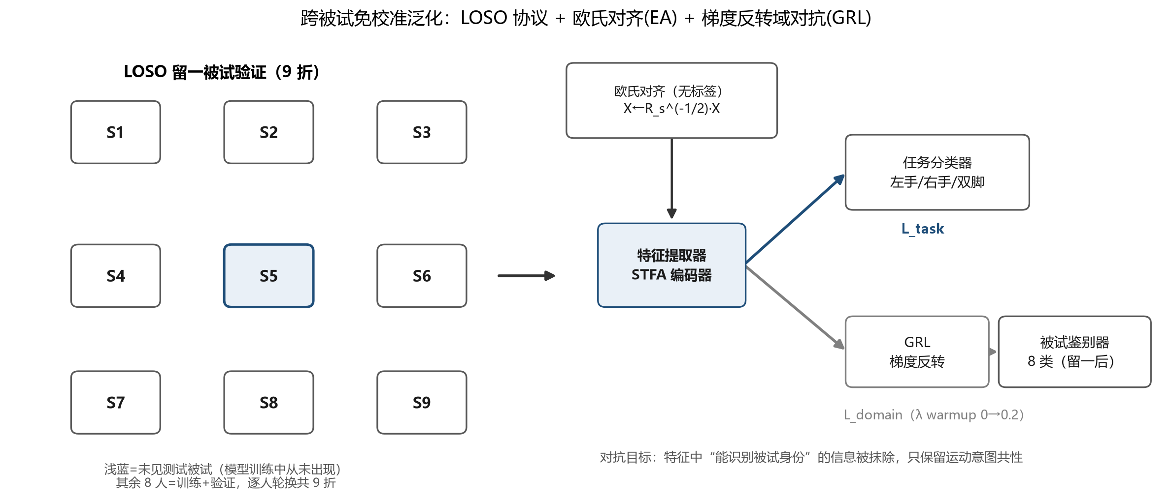
六、跨被试免校准泛化
两级机制
▪ EA 欧氏对齐：测试端
仅用自身无标签信号，22.5ms
▪ GRL 梯度反转：被试
鉴别器反向编码域不变特征
协议
▪ LOSO 留一被试 · 9 折
▪ 每折 × 5 seeds 重复
▪ 对齐/划分全折统一，公平对照
机械臂意念控制的自适应脑电解码算法
7

Slide 9
七、实验结果（1）被试内对比
5 seeds · 3888 试验
模型 | 参数量 | Accuracy | Macro-F1 | 推理 ms/样本
RF（手工特征） | - | 49.74% ± 0.00 | 49.80% ± 0.00 | 0.029
SVM（手工特征） | - | 51.29% ± 0.00 | 51.35% ± 0.00 | 0.121
LR（手工特征） | - | 48.97% ± 0.00 | 49.08% ± 0.00 | 0.002
EEGNet | 2947 | 63.26% ± 1.64 | 62.75% ± 1.77 | 0.016
STFA-Net | 13469 | 66.02% ± 1.22 | 65.84% ± 1.31 | 0.153
STFA-DGNet | 18214 | 64.34% ± 2.97 | 64.06% ± 3.15 | 0.160
STFA-Net 较 EEGNet +2.76pp，较传统 ML +14.7pp 以上
机械臂意念控制的自适应脑电解码算法
8

Slide 10
七、实验结果（2）消融实验
逐模块移除 · 5 seeds
配置 | 参数量 | Accuracy | Δ pp | Macro-F1
完整模型 | 13469 | 63.39% ± 2.60 | — | 63.35% ± 2.59
去多尺度时间 | 9013 | 62.39% ± 2.45 | -1.00 | 62.22% ± 2.53
去空间卷积 | 9767 | 45.68% ± 3.80 | -17.71 | 41.52% ± 6.90
去注意力 | 11766 | 64.73% ± 1.21 | +1.34 | 64.63% ± 1.26
去频域 | 9179 | 65.40% ± 1.15 | +2.01 | 65.35% ± 1.16
空间卷积为硬依赖（−17.71pp、F1 −21.83pp）；多尺度时间弱贡献（−1.00pp）；
注意力/频域移除反升，与 MAG 门控 α 实测为负相互印证
机械臂意念控制的自适应脑电解码算法
9

Slide 11
七、实验结果（3）跨被试 LOSO
9 折 × 5 seeds
模型 | LOSO Accuracy | Macro-F1 | 推理 ms/样本
EEGNet | 55.73% ± 15.20 | 53.31% ± 17.58 | 0.013
STFA-Net（EA，无对抗） | 51.57% ± 15.32 | 47.77% ± 17.56 | 0.151
STFA-DGNet（EA+GRL） | 51.55% ± 14.89 | 47.82% ± 17.13 | 0.150
STFA-Net（2b 预训练迁移） | 52.48 ± 15.13% | — | —
诚实结论：9 被试规模下 GRL 增益 −0.02pp；2b 跨数据集预训练迁移使 LOSO 由 51.57% 提升至 52.48%（+0.91pp）；
折间 std ≈ 15pp，跨被试主要瓶颈是被试间分布差异而非模型容量；
2b 独立基准验证：被试内 76.90%、LOSO 66.51%，多数据集泛化能力得到佐证。
机械臂意念控制的自适应脑电解码算法
10

Slide 12
八、新用户上线流程量化对比
本机实测
传统有标签校准
本作品免校准
▪ 标签试验 120 个（3 类 × 40）
▪ 范式采集约 19 分钟（9.30 s/试验）
▪ 个性化训练 CPU 约 45 s
▪ STFA 56.79 ± 13.05%
▪ 标签试验 0 个
▪ 无范式采集，模型跨用户共享
▪ EA 对齐 22.5 ms（216 无标签试验）
▪ LOSO 52.48 ± 15.13%（2b 迁移）
约 19 分钟有标签采集 ⇄ 4.31 个百分点：效率收益可量化、可核对
机械臂意念控制的自适应脑电解码算法
11

Slide 13
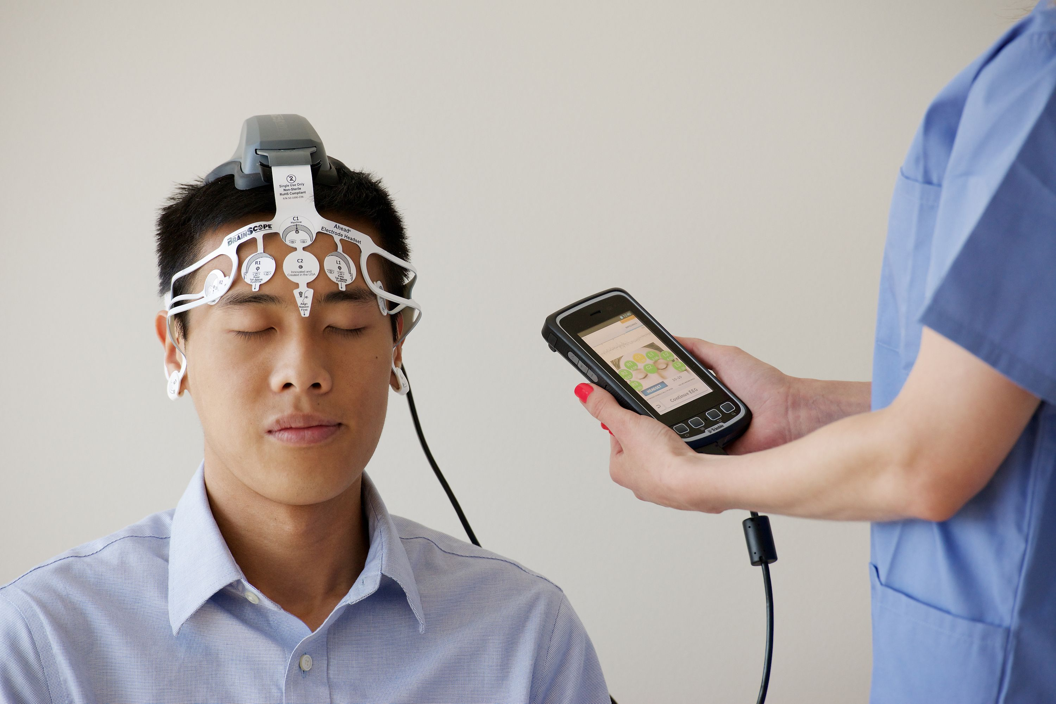
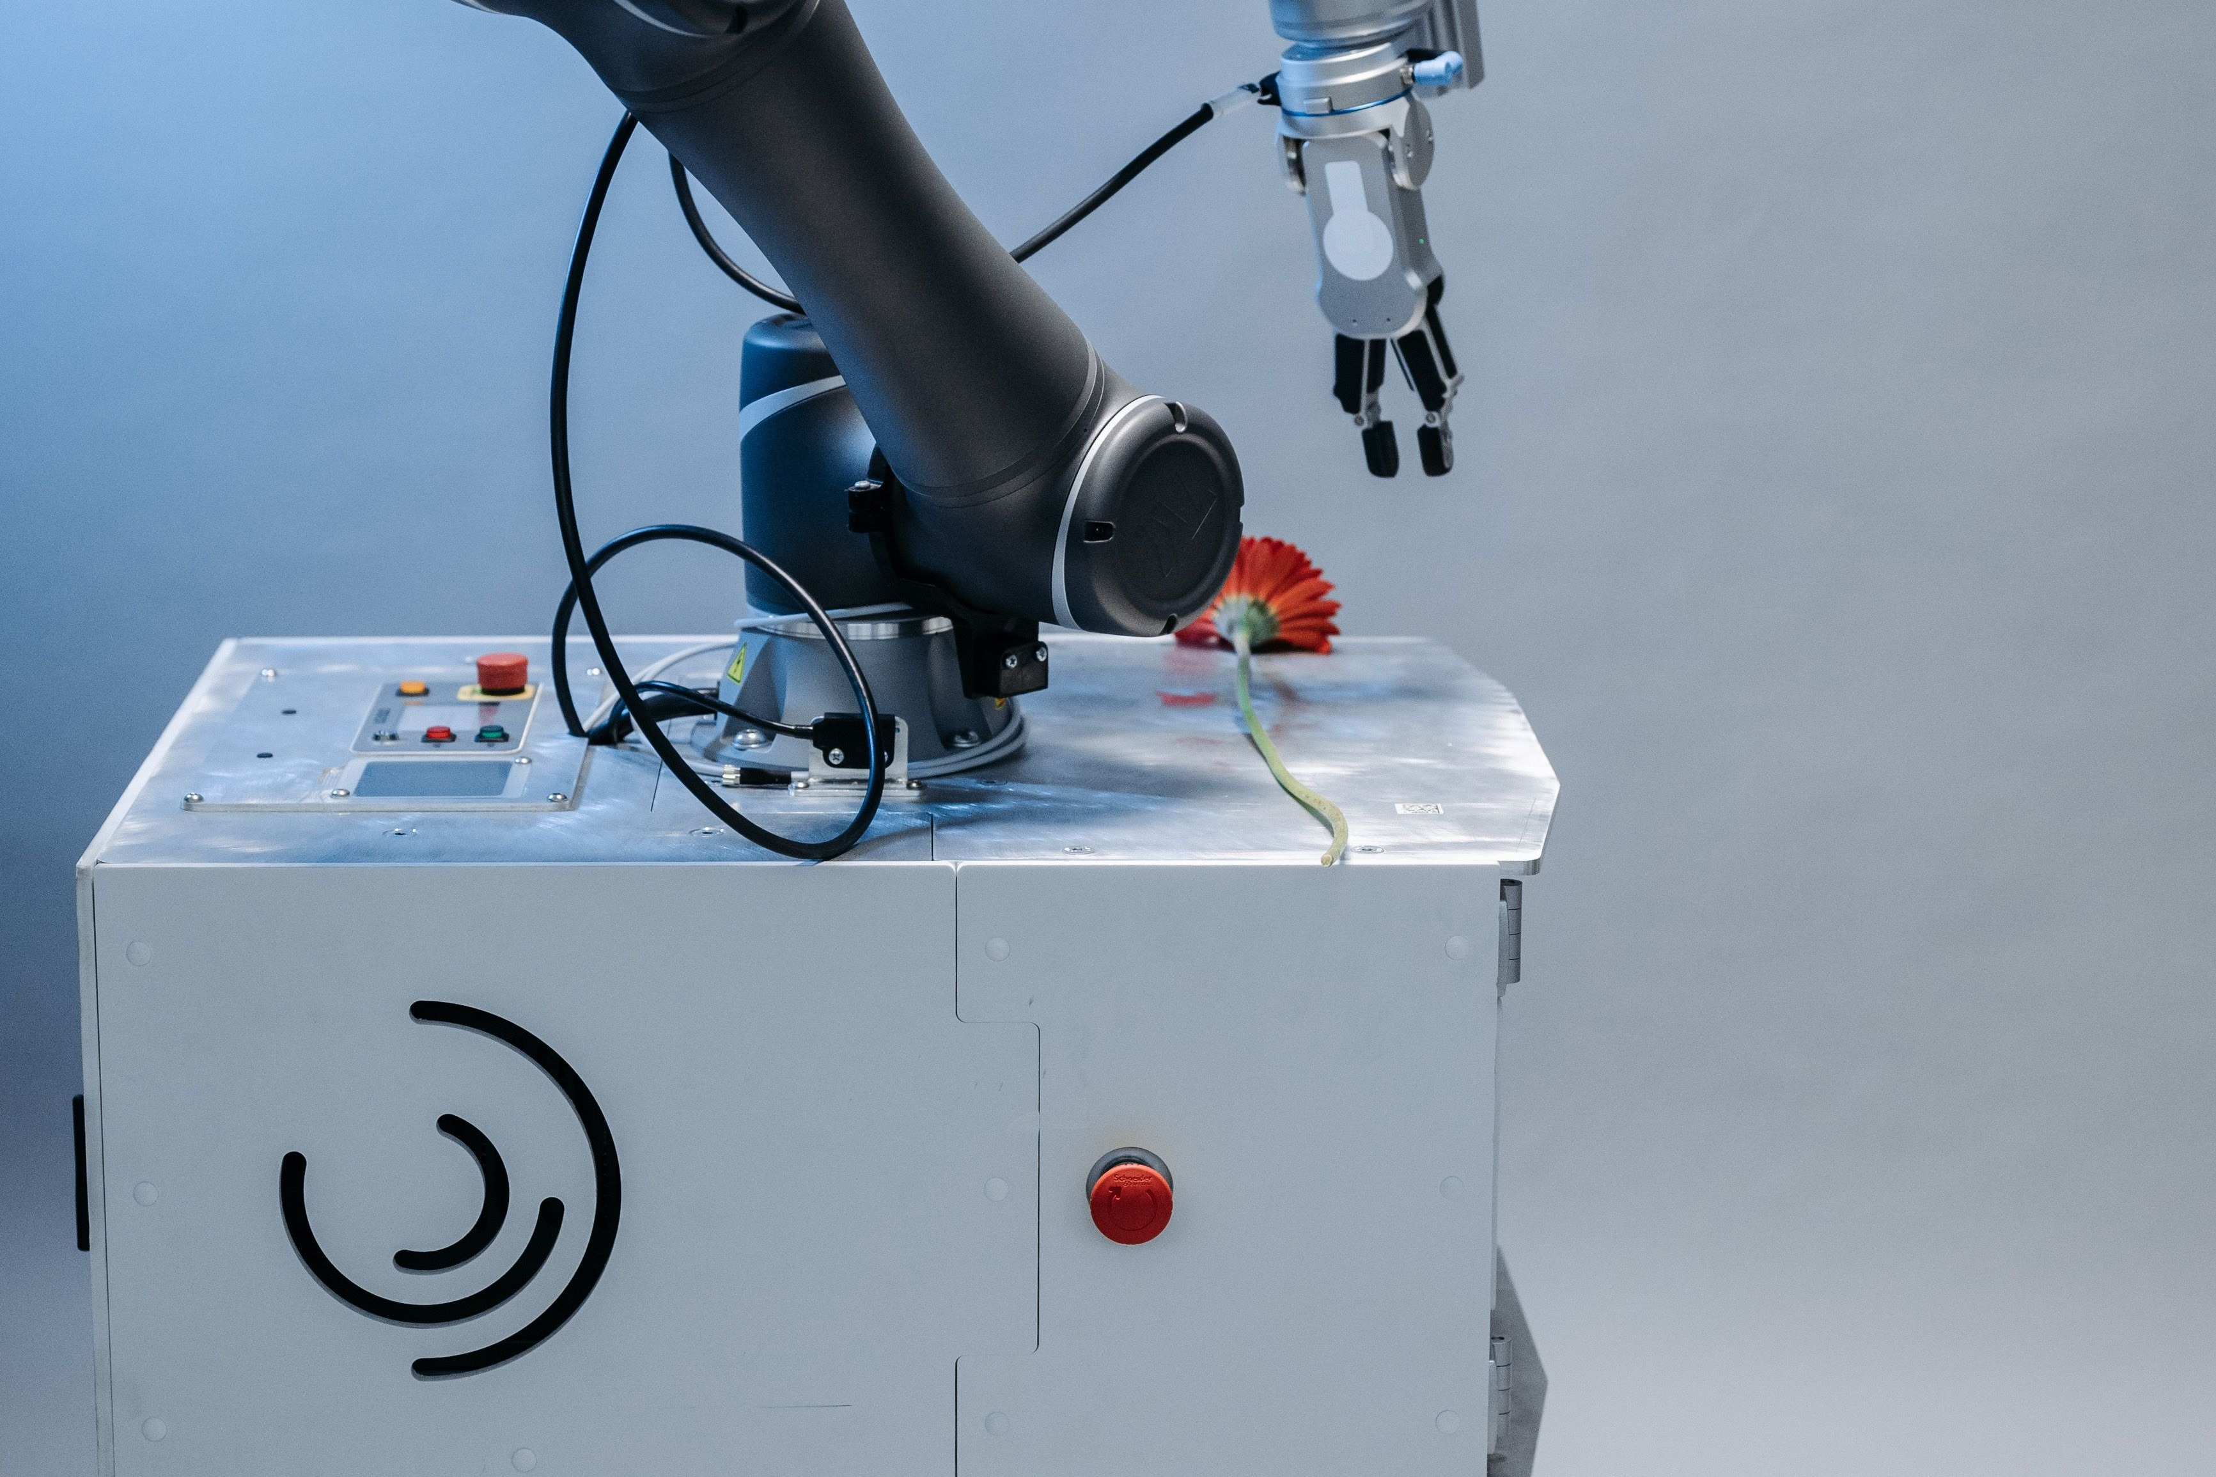
九、应用演示与价值
▪ 新用户佩戴头帽，秒级 EA 对齐
▪ 想象肢体运动 → STFA 实时推理
▪ 三指令驱动机械臂闭环动作
▪ 展示决策脑区与置信度，可示教
▪ CPU 即可运行（≈3.1 ms/片段）
机械臂意念控制的自适应脑电解码算法
12

Slide 14
十、创新点总结
01
MAG 零初始化门控
02
免校准推理流程
x·(1+αw)，α 可导出，数据裁决模块
EA（无标签、22.5ms）+ GRL 域对抗
03
严谨实验协议
04
轻量化可部署
5 seeds + 消融 + LOSO，负面结果诚实报告
13,469 参数，CPU 实时，无需专用硬件
机械臂意念控制的自适应脑电解码算法
13

Slide 15
总结与展望
▪ 无监督域适应：缩小被试间分布差异
▪ 个性化在线自适应：信号质量条件化门控
▪ 真实康复场景试点：ALS/卒中患者验证
▪ 跨数据集泛化：IV-2b / PhysioNet
感谢各位老师！恳请批评指正。

